Slide 1
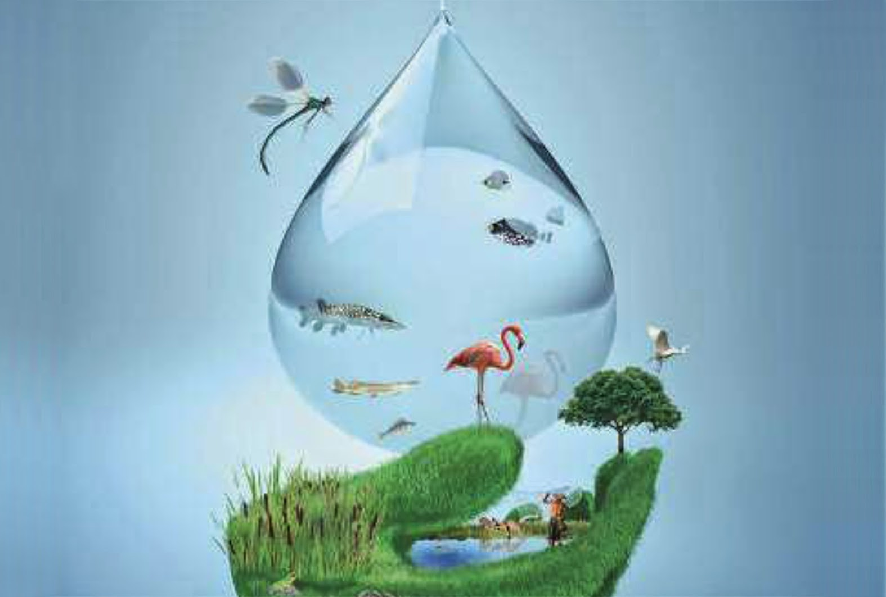
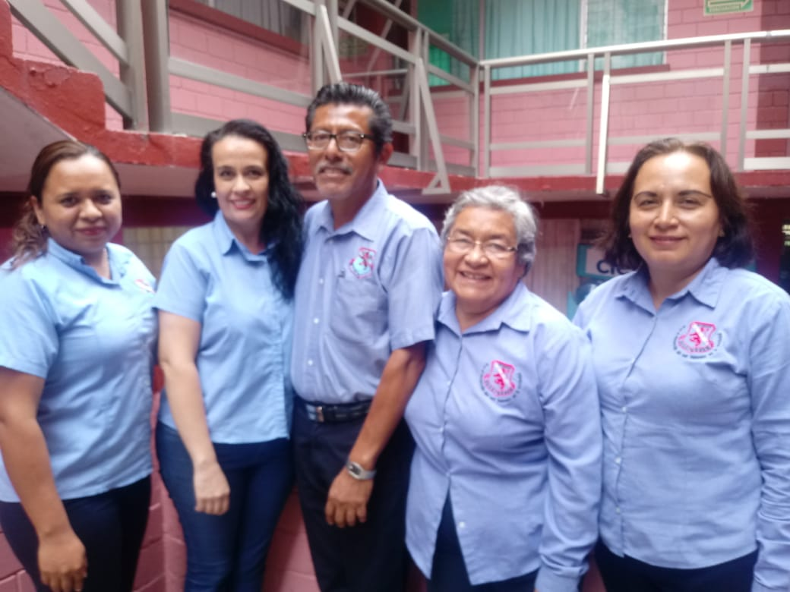
Apartado 1 y 2
Colegio Buckingham
Equipo # 2
Dirigido a: Quinto grado
Integrantes del equipo
Biol. Manuela Corroy Gómez IBQ. Elvia Guadalupe Carrillo Herrera
Lic. Gedaías Bonilla Román
Lic. María De Los Ángeles Lara Marín
Lic. María Janethe González Padilla
Materias
Biología IV
Química III
Literatura
Historia de México
Educación Estética y Artística

Slide 2
Colegio Buckingham
Quinto grado
Ciclo escolar 2018-2019
Apartado 3 y 4
“ DISEÑO DE FILTROS PARA LA RECUPERACIÓN DEL AGUA, UTILIZADA EN LABORES DOMÉSTICAS”

Slide 3
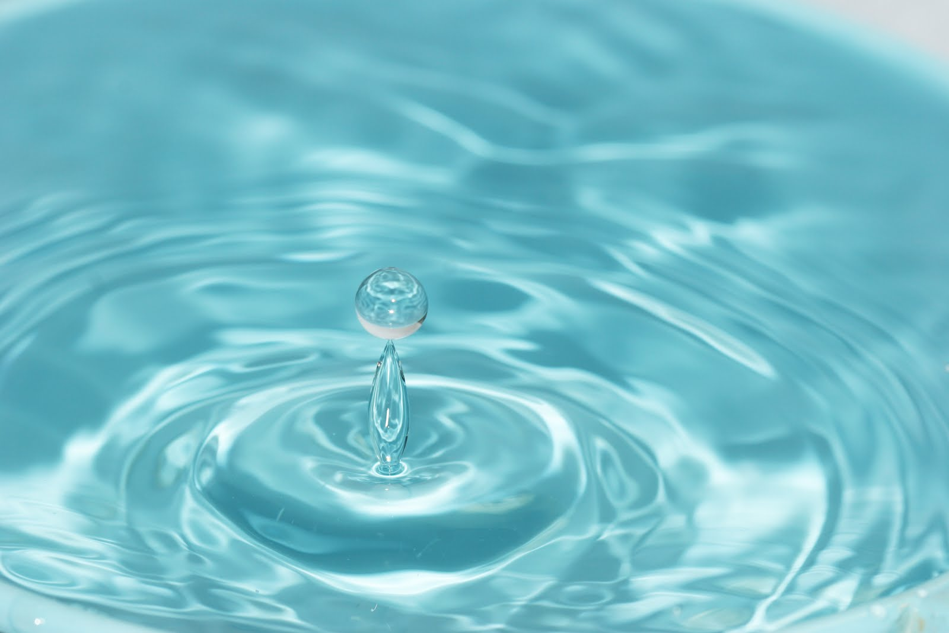
Cronograma de actividades
Colegio Buckingham
Quinto grado
Actividad | Fechas
Actividad detonadora (Interdisciplinaria) | 30 de octubre de 2018
2- Elaboración de carteles (Interdisciplinaria) |  | 30 de noviembre de 2018
3. Realización de videos con temática del agua |  |  | Marzo 2019
4. Investigación documental y elaboración de revistas ( historia de México) |  |  |  | Abril de 2019
5. Escribir un guion dramático ( Literatura universal) |  |  |  |  | 29 abril-06 de mayo 2019
6. Construcción de filtros caseros ( Química) |  |  |  |  |  | 06 de mayo de 2019
7 Elaborar un video tutorial ( Educación estética y artes) |  |  |  |  |  |  | 09 de mayo 2019
8. Práctica de Laboratorio (Biología) |  |  |  |  |  |  |  | 16 de mayo 2019
9- Presentación de proyectos (Interdisciplinaria) |  |  |  |  |  |  |  |  | 14 de mayo 2019

Slide 4
Colegio Buckingham
Quinto grado
Apartado 5
I.- CONTEXTO
Introducción y/o justificación del proyecto.
La mayor parte de lo que existe en la tierra, está compuesta por agua en su diversos estados y manifestaciones.
Cuidar el agua es un deber del hombre ya que de él dependemos. De ahí la importancia que cobra este vital líquido para la preservación de los seres vivos en el planeta tierra.
Aun conociendo la importancia antes mencionada, el hombre se ha dado a la tarea de hacer mal uso de este recurso.
En nuestro contexto geográfico, la contaminación del agua es muy evidente, por la presencia de industrias, la falta de cultura y las actividades cotidianas del hombre.
Por esta razón, este proyecto tiene como principal objetivo aprovechar el agua de uso doméstico para que a través de diversos procesos de purificación se pueda reutilizar en diversas actividades y aprovecharla al máximo.

Slide 5
Colegio Buckingham
Quinto grado
III.- OBJETIVO GENERAL DEL PROYECTO Diseñar filtros de agua para reutilizar el líquido en nuestros hogares.
IV Objetivos a alcanzar
Historia.
Desarrollar una investigación documental sobre el uso del agua en el México prehispánico.
Literatura.
Elaborar un guion dramático destacando la importancia de un filtro de agua, para recuperarla y utilizarla en diversas actividades.
Educación Estética y Artística.
Producir un video con base en el guion dramático.
Apartado 6 y 7

Slide 6
Colegio Buckingham
Quinto grado
Apartado 6 y 7
Biología
Evaluar el estado de contaminación por microorganismos del agua, antes y después del filtrado.
Química
Construir un modelo del filtro diseñado a fin de comprender el método de filtración del agua.

Slide 7
NOMBRE DE LA ACTIVIDAD DETONADORA
Proyección de un video.
OBJETIVO
Presentar el proyecto interdisciplinario que se desarrollará durante el ciclo escolar 2018 – 2019.
GRADO
5to. año.
FECHA
30 de octubre de 2018 8:40 – 9:30
ASIGNATURAS PARTICIPANTES
Historia de México: México prehispánico.
Literatura: Textos expositivos.
Química: Tanta agua y nos podemos morir de sed.
Educación Estética y Artística: Dirección de escena.
Biología: Historia evolutiva de la diversidad biológica.
Colegio Buckingham
Quinto grado
Apartado 8

Slide 8
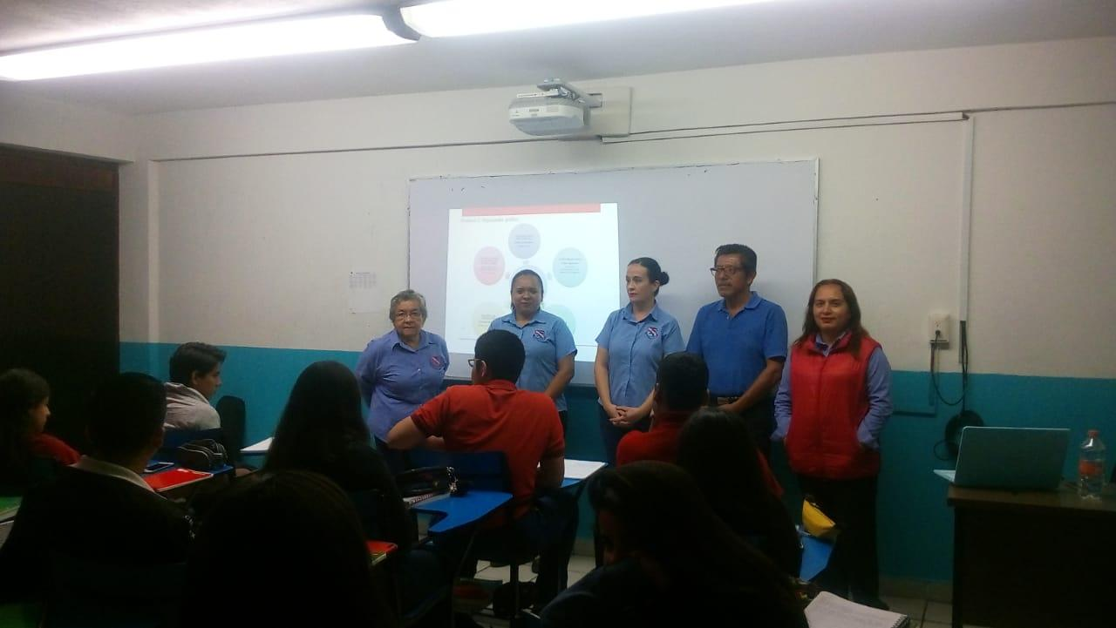
Colegio Buckingham
Quinto grado
FUENTES DE APOYO:
Video, proyector, computadora, hojas, cámara fotográfica.
JUSTIFICACIÓN
Marcar el inicio del proyecto interdisciplinario de conexiones UNAM.
DESCRIPCIÓN
Apertura: Presentación del equipo de trabajo
Apartado 8

Slide 9
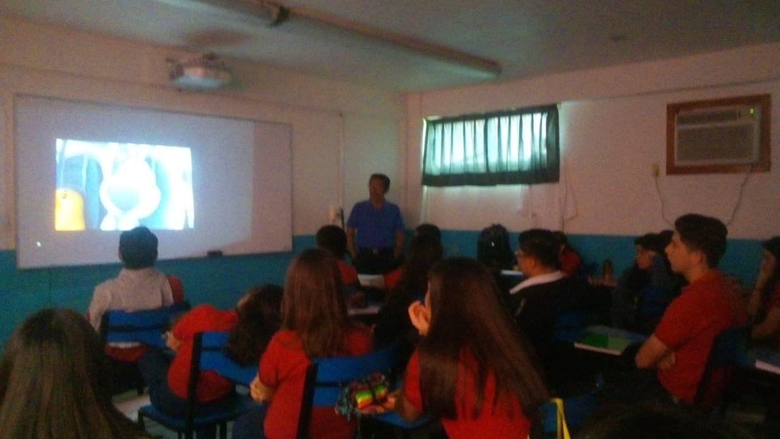
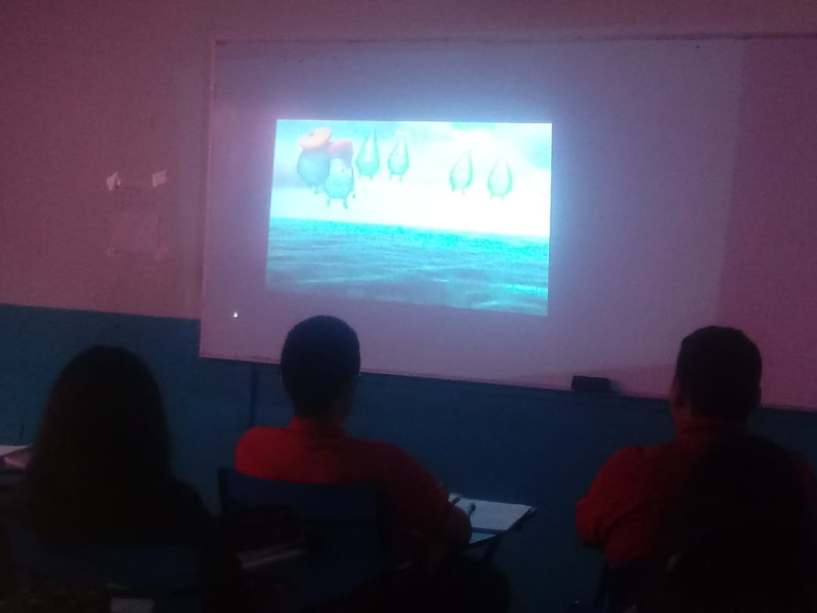
Colegio Buckingham
Quinto grado
DESARROLLO
1.- Proyección de un video titulado “ Cuidado del agua” UNESCO
2.- Reflexión escrita sobre el contenido del video.
Apartado 8

Slide 10
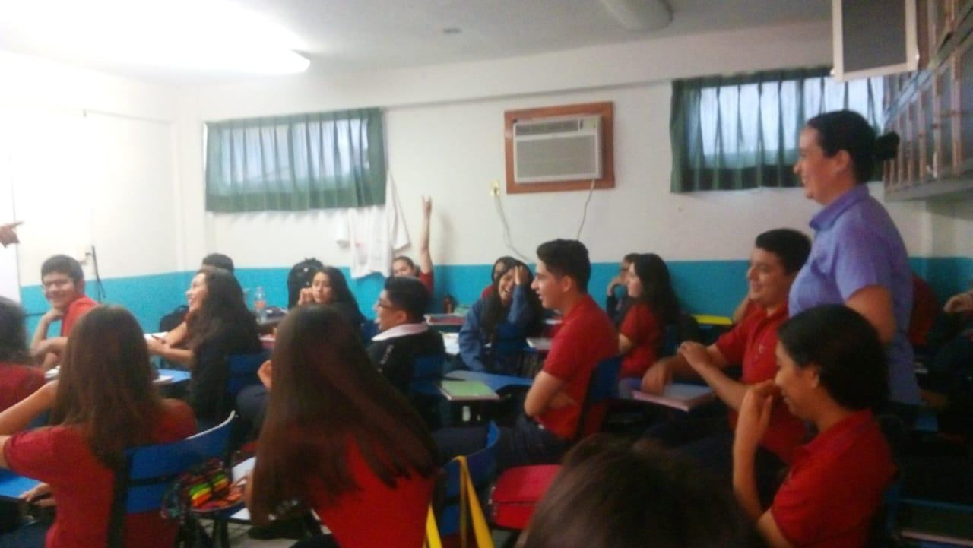
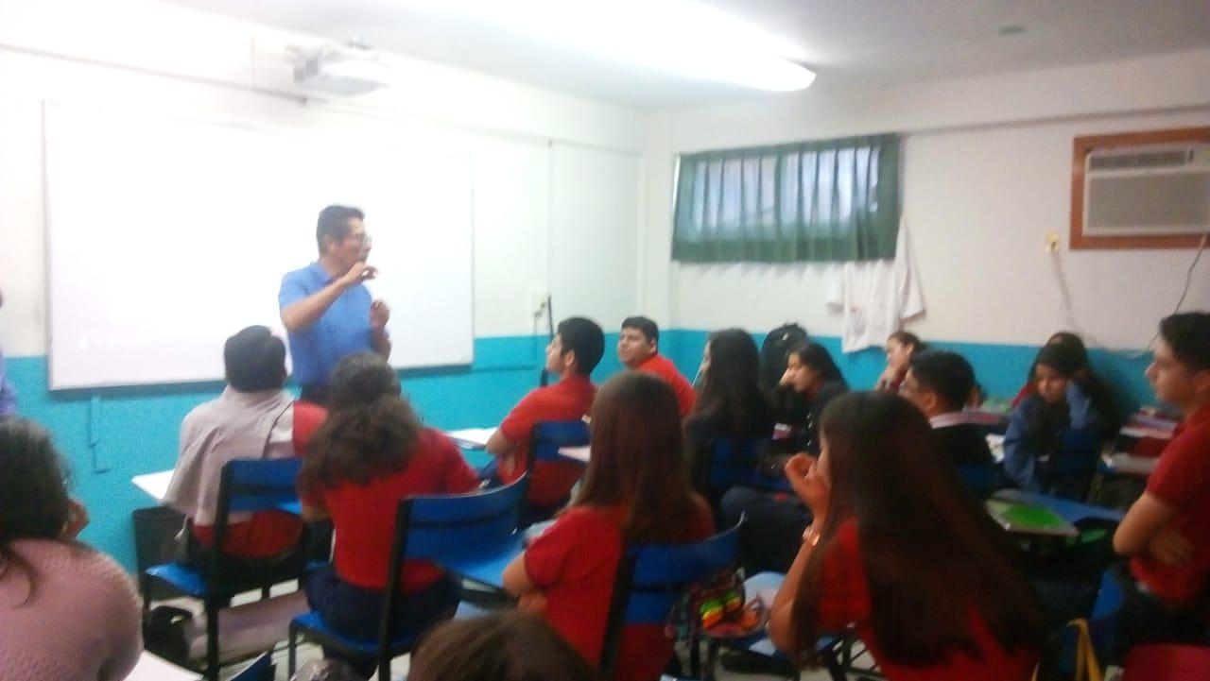
Colegio Buckingham
Quinto grado
CIERRE
Lluvia de ideas acerca del proyecto.
Apartado 8

Slide 11
Colegio Buckingham
Quinto grado
Apartado 8
Los resultados serán utilizados para que los alumnos tomen conciencia de la importancia del vital líquido, sus cuidados y la importancia de difundir dicha información.
Análisis: La respuesta de los alumnos fue positiva y de interés grupal, ya que el video les pareció interesante, haciendo notar sus inquietudes mediante comentarios, preguntas y opiniones.
Toma de decisiones: Dado el interés del grupo se tomó la decisión de llevar a cabo el proyecto de la elaboración de filtros caseros.

Slide 12
Colegio Buckingham
Quinto grado
ACTIVIDAD 2
Elaboración de cárteles sobre el cuidado del agua
OBJETIVO
Concientizar a la población estudiantil sobre la importancia del cuidado del agua.
GRADO
5TO grado
FECHA
30 de noviembre al 03 de Diciembre de 2018
Apartado 9
Actividad interdisciplinaria
ASIGNATURAS PARTICIPANTES
Historia de México
Literatura: Textos publicitarios
Educación Estética y Artística:
Biología
Química: Importancia del agua

Slide 13
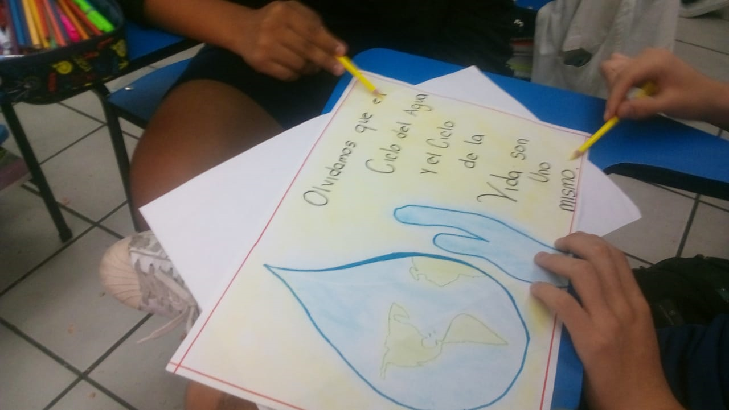
Colegio Buckingham
Quinto grado
Apartado 9
Actividad interdisciplinaria
JUSTIFICACIÓN
Involucrar a los estudiantes en el trabajo colaborativo, dentro de la realización del proyecto, de tal forma que la institución se vea involucrada en dicho proyecto.
APERTURA
Como parte del tema: “Importancia del agua para la humanidad” de la materia de Química, se propuso la elaboración de carteles, que se realizaron en las diferentes asignaturas participantes del proyecto.

Slide 14
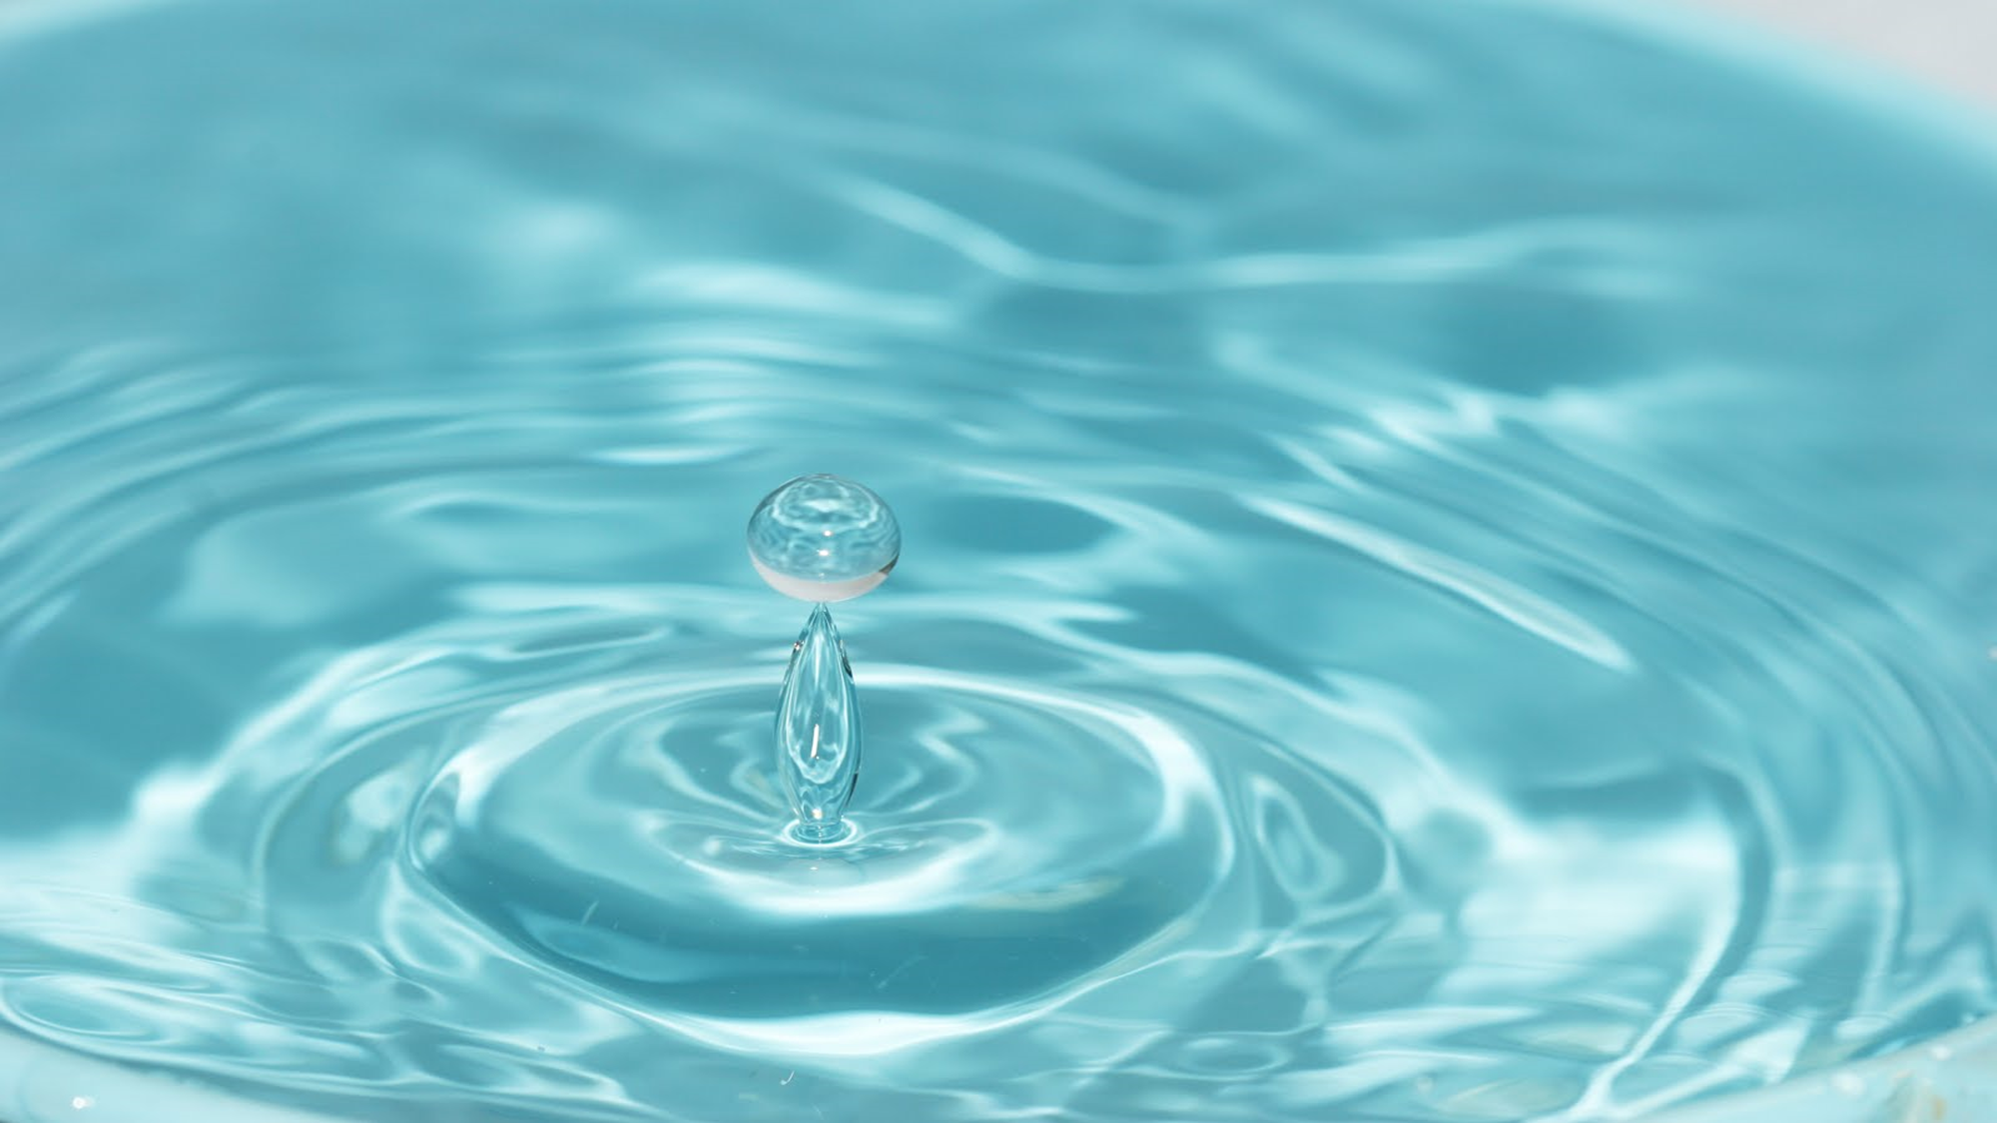
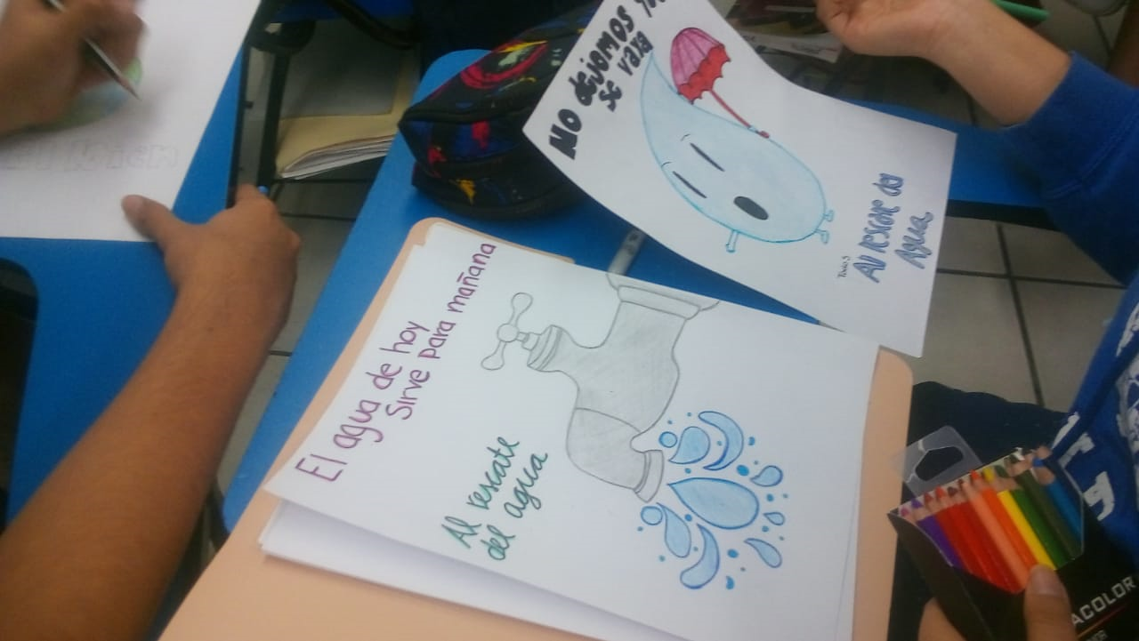
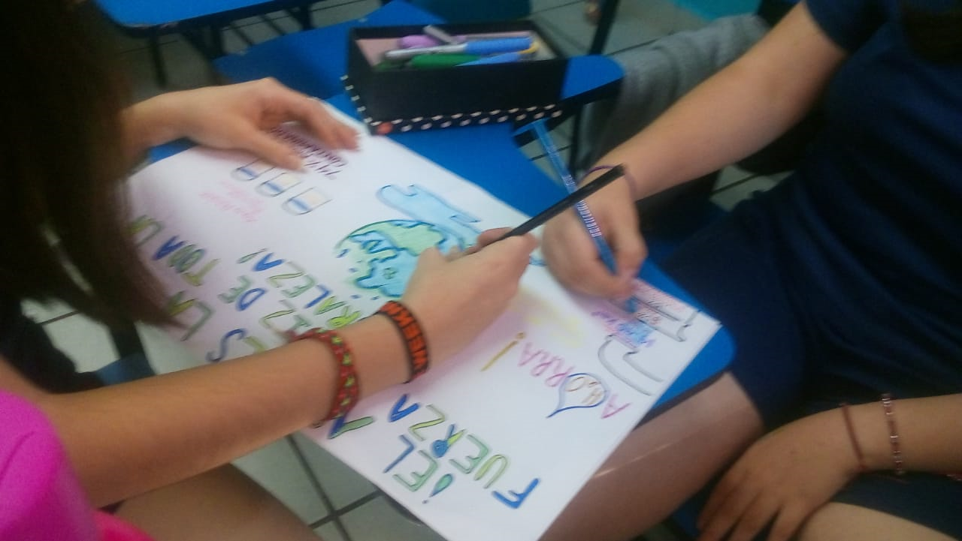
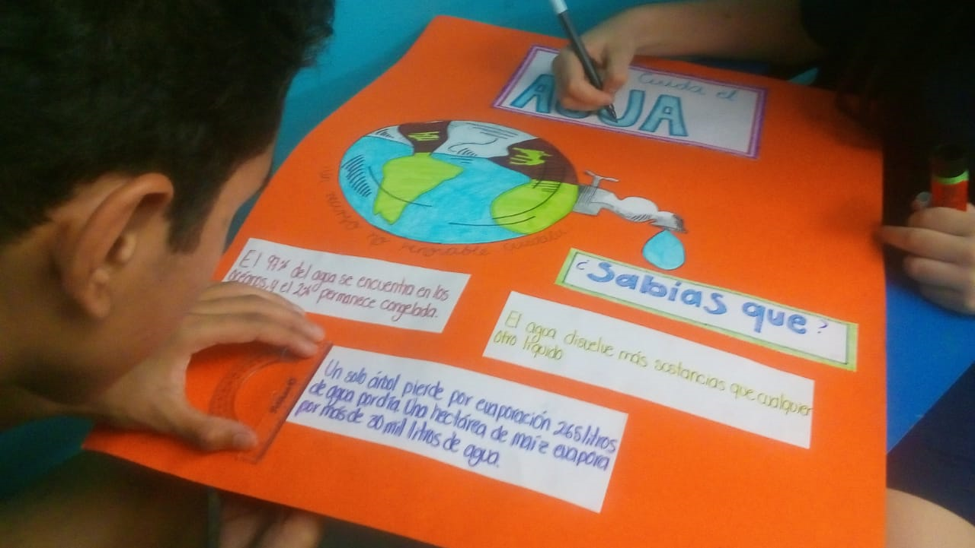
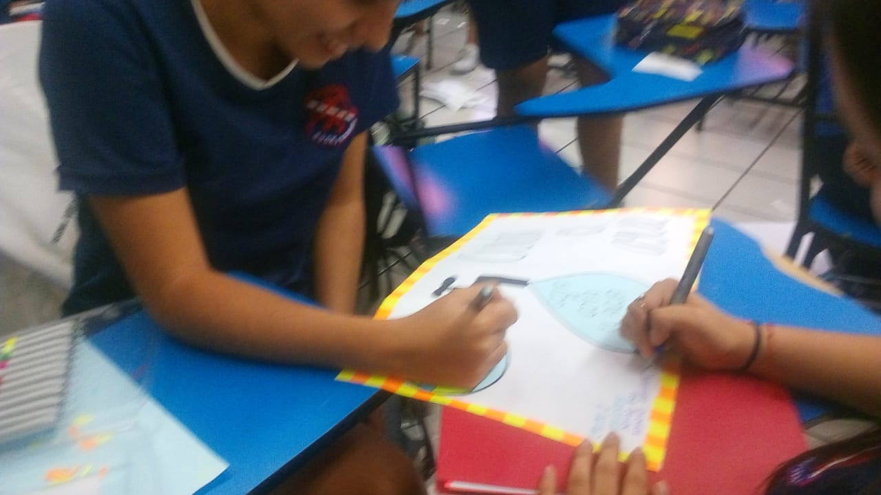
Colegio Buckingham
Quinto grado
Apartado 9
DESARROLLO
Se elaboraron los carteles dentro del horario de las asignaturas de: Literatura Universal e Historia de México.

Slide 15
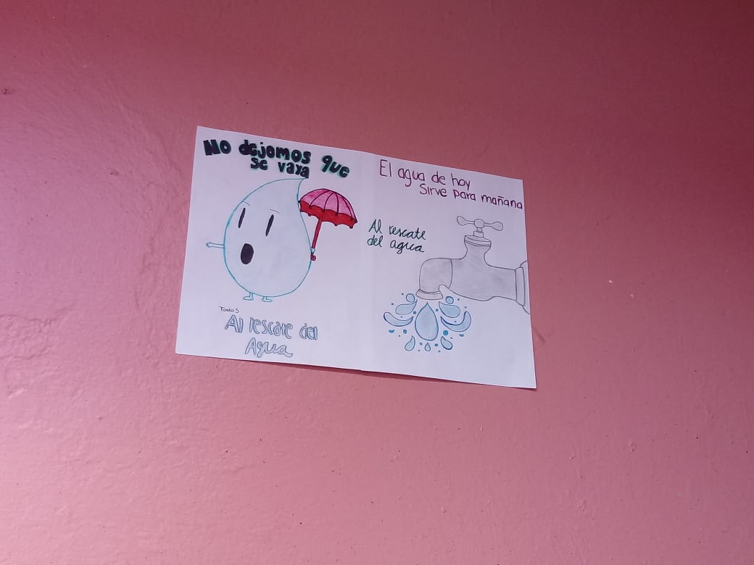
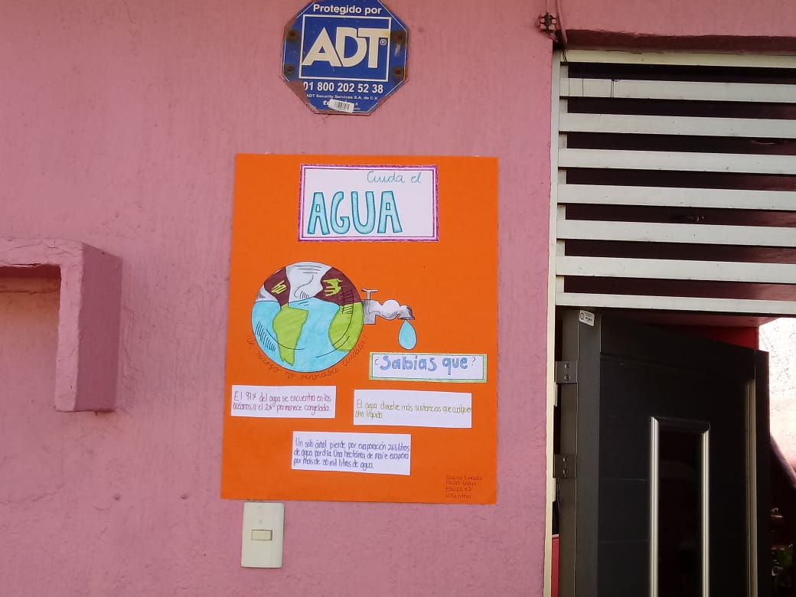
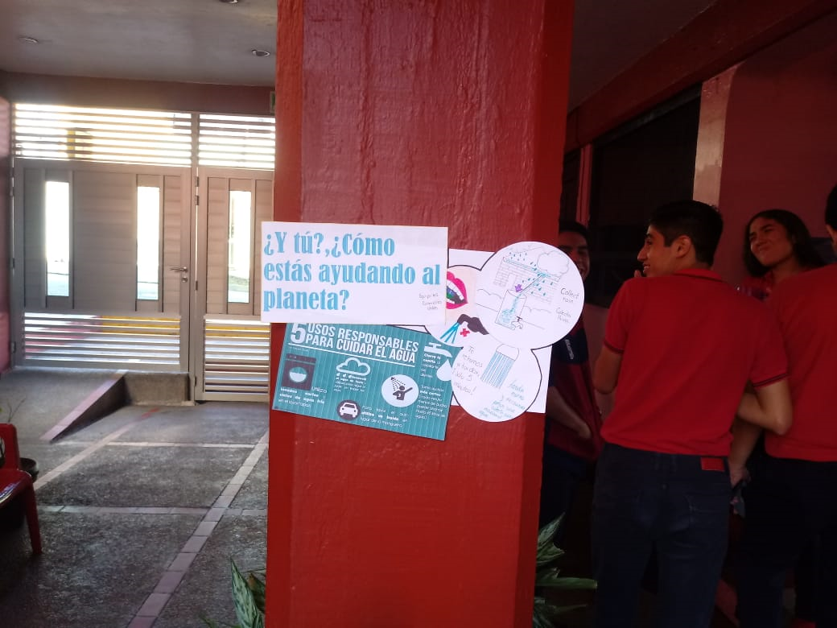
Colegio Buckingham
Quinto grado
Apartado 9
CIERRE
Se colocaron los carteles en diferentes sitios de la institución, para que la comunidad pudiera apreciarlos.

Slide 16
Colegio Buckingham
Quinto grado
Apartado 9
Los resultados serán utilizados para difundir el cuidado del agua entre la comunidad estudiantil.
Análisis: Se les indujo a buscar material informativo, tendiendo la libertad de desarrollar la creatividad para dichos carteles,
Logros: se vio reflejado el trabajo colaborativo, la disciplina y el interés de los alumnos
Toma de decisiones: La difusión se planeó solo para la sección de bachillerato, sin embargo viendo el interés de los alumnos se extendió a todo el plantel educativo: maternal, kínder, primaria y secundaria.

Slide 17
Colegio Buckingham
Quinto grado
NOMBRE DE LA ACTIVIDAD
Realización de Video Home
OBJETIVO
Concientizar por medio de videos acerca del cuidado y preservación del vital líquido.
GRADO
5to. año.
FECHA
Marzo 2019
ASIGNATURAS PARTICIPANTES
Historia de México
Literatura
Educación Estética y Artística
Biología
Química
Apartado 10

Slide 18
Colegio Buckingham
Quinto grado
Apartado 10
JUSTIFICACIÓN
Que los alumnos trabajen en equipo, e investiguen la importancia y cuidado del agua, realizando un video en el cual pueden mostrar al público en general, la utilidad del vital líquido y las consecuencias si se llegase a extinguir.
APERTURA
Mediante la creación de equipos se llevó a cabo el trabajo interdisciplinario con la realización de videos bajo la creatividad de cada uno de ellos con el tema: cuidado del agua.
DESARROLLO
Los alumnos se organizaron en diferentes equipos y crearon videos en diferentes lugares dependiendo de la temática.
CIERRE
Se presentaron los videos a toda la comunidad estudiantil para dar a conocer estos temas.

Slide 19
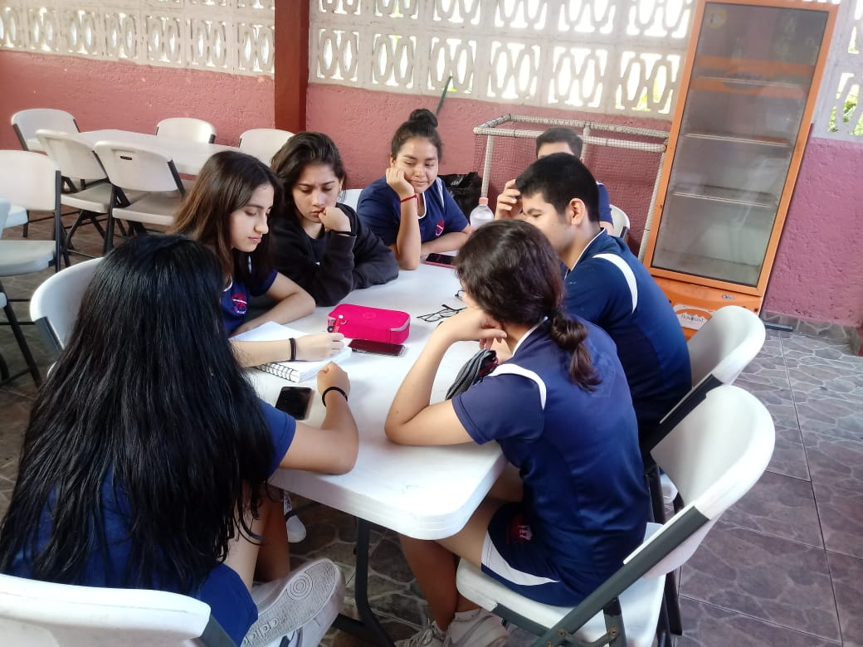
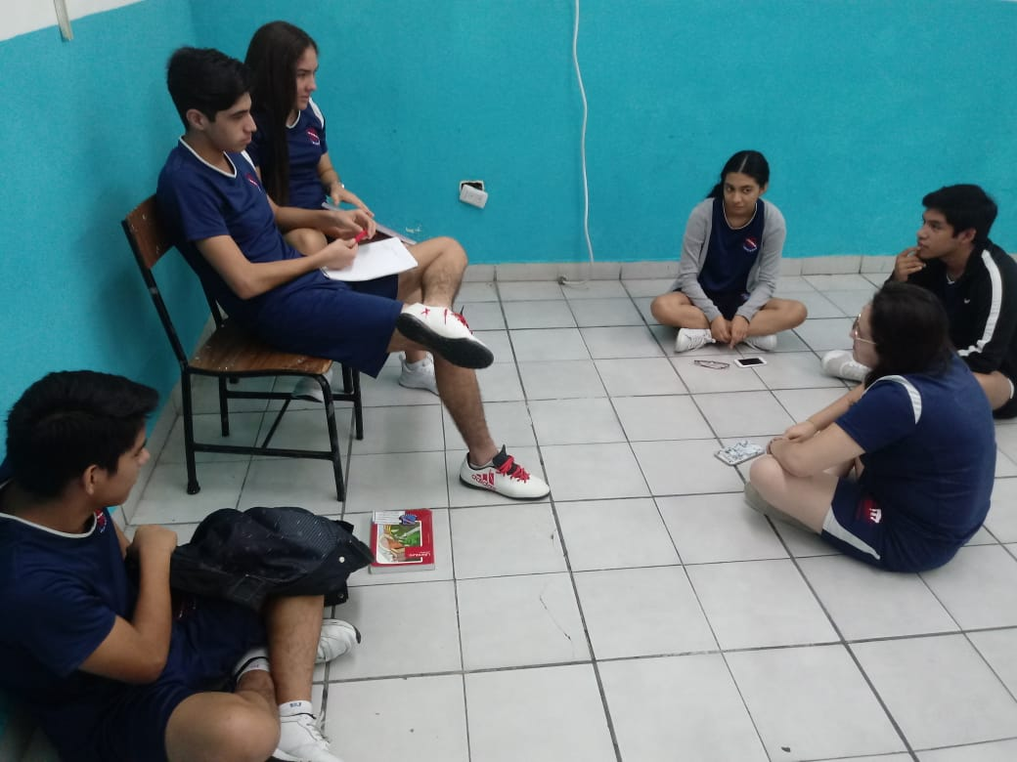
Colegio Buckingham
Quinto grado
EVIDENCIAS
Apartado 10

Slide 20
Colegio Buckingham
Quinto grado
Apartado 10
Los resultados serán utilizados para reforzar la manera de usar el agua en las actividades domésticas.
Análisis: Se logró el objetivo alcanzado al obtener productos interesantes, creativos, con suficiente contenido y el reflejo del trabajo colaborativo de los alumnos.
Toma de decisiones: El trabajo realizado cumplió con las expectativas.

Slide 21
Colegio Buckingham
Quinto grado
NOMBRE DE LA ACTIVIDAD
Investigación documental y elaboración de revistas
OBJETIVO
Realizar una investigación para conocer la historia del agua en las diversas etapas históricas y plasmarlas en una revista para su difusión.
GRADO
5to. año.
FECHA
1-10 Abril 2019
ASIGNATURAS PARTICIPANTES
Historia de México
Tema: El agua en el México prehispánico
Fuentes de apoyo: http://www.mexicomipais.com/caracteristicas-del-mexico-prehispanico, libros.
Apartado 11

Slide 22
Colegio Buckingham
Quinto grado
Apartado 11
JUSTIFICACIÓN
Los alumnos conocerán la importancia que ha tenido el agua en las diferentes etapas de la historia de México.
APERTURA
Elaboración de equipos para la investigación documental.
DESARROLLO
Los alumnos se reunieron para la organización de los diferentes artículos de la revista.
CIERRE
Presentación por parte de los alumnos de la revista terminada.

Slide 23
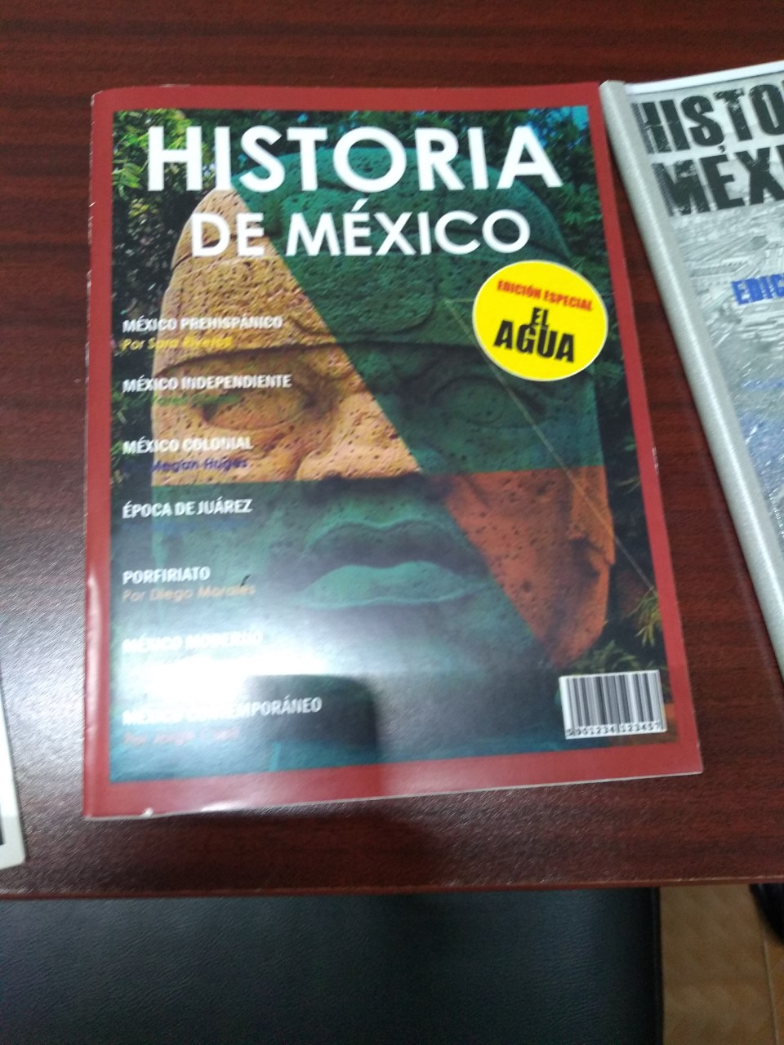
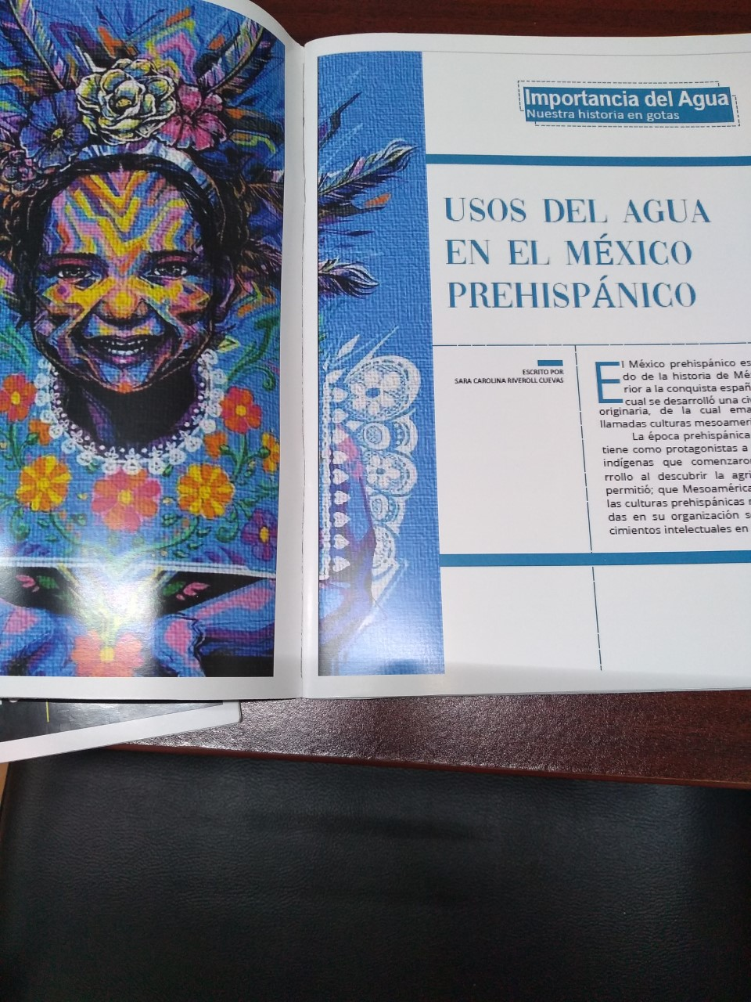
EVIDENCIAS
Colegio Buckingham
Quinto grado
Apartado 11

Slide 24
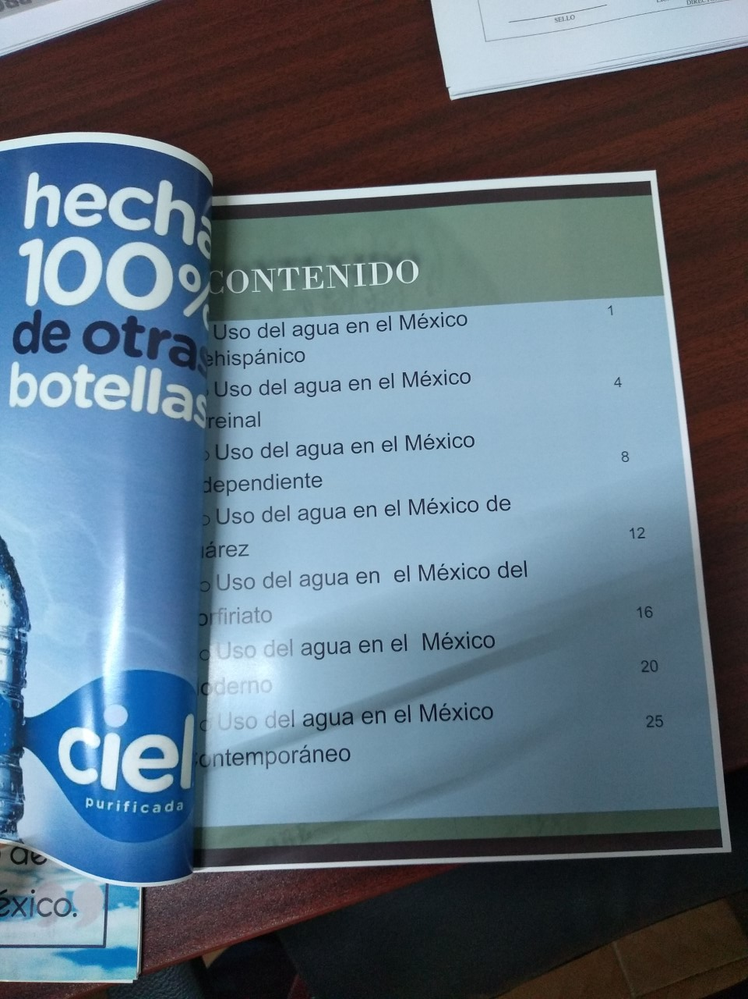
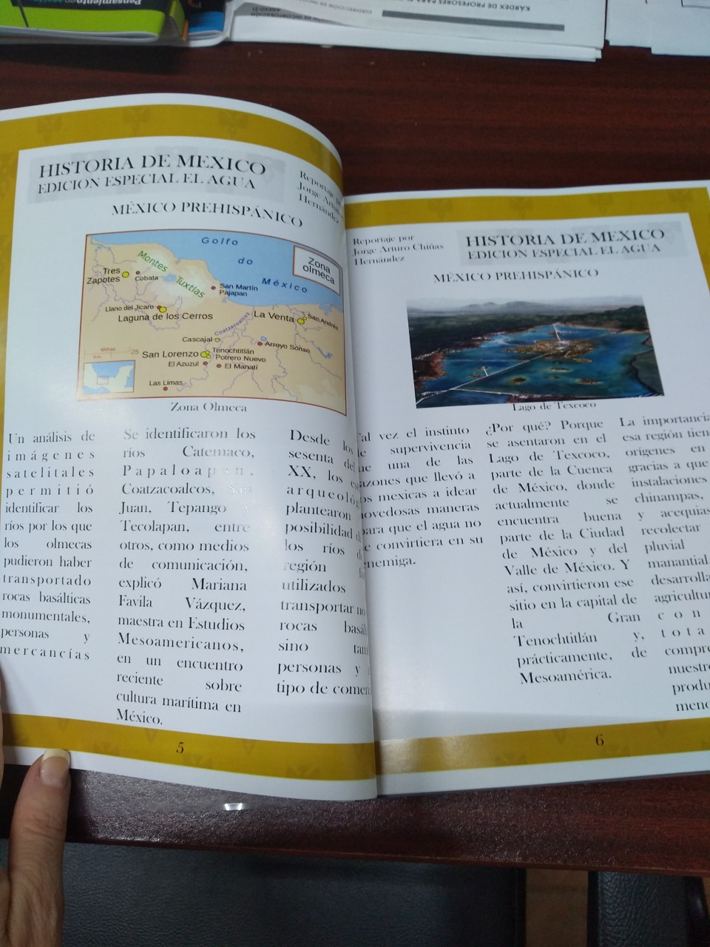
Colegio Buckingham
Quinto grado
Apartado 11

Slide 25
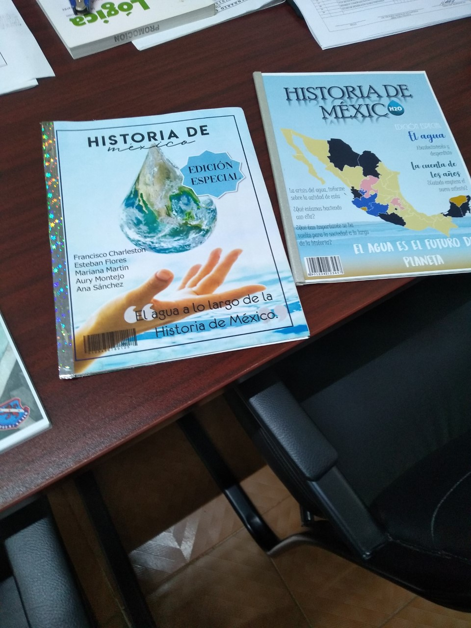
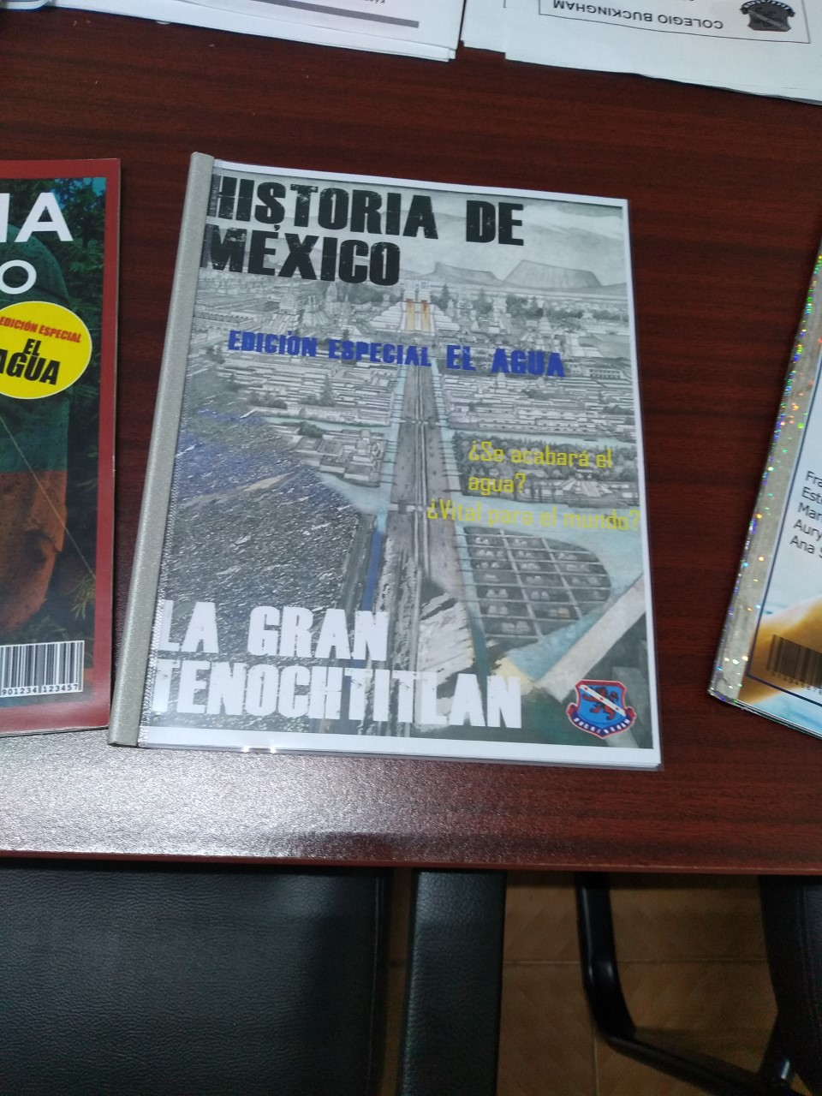
Colegio Buckingham
Quinto grado
Colegio Buckingham
Quinto grado
Apartado 11

Slide 26
Colegio Buckingham
Quinto grado
Apartado 11
Los resultados serán utilizados como material de archivo y fuente de información para la comunidad escolar.
Análisis: Se planeó que las revistas se dieran a conocer a toda la comunidad estudiantil, teniendo acceso a ellas en todo momento, al final se entregaron revistas atractivas, sin embargo no todas cumplían con las características deseadas.
Toma de decisiones: se hicieron las correcciones adecuadas para que las revistas cumplieran con el objetivo planeado.

Slide 27
Apartado 11
Colegio Buckingham
Quinto grado
NOMBRE DE LA ACTIVIDAD
Elaboración de guion dramático
OBJETIVO
Escribir un guion dramático cuya temática es la elaboración de filtros caseros, para su difusión a través de redes sociales.
GRADO
5to. año.
FECHA
29- abril - 03 de mayo 2019
ASIGNATURAS PARTICIPANTES
LITERATURA UNIVERSAL
Fuentes de apoyo: archivos, documentales y el libro de texto

Slide 28
Colegio Buckingham
Quinto grado
Apartado 11
JUSTIFICACIÓN
Reconocer la importancia de reutilizar el agua, en las diferentes actividades domésticas.
APERTURA
Investigación del proceso de elaboración de un filtro para conocer los materiales necesarios para construir el filtro.
DESARROLLO
Escribir el borrador del guion con base en la investigación realizada previamente y el entorno en el que nos desarrollamos.
CIERRE
Redacción final del texto para su grabación.

Slide 29
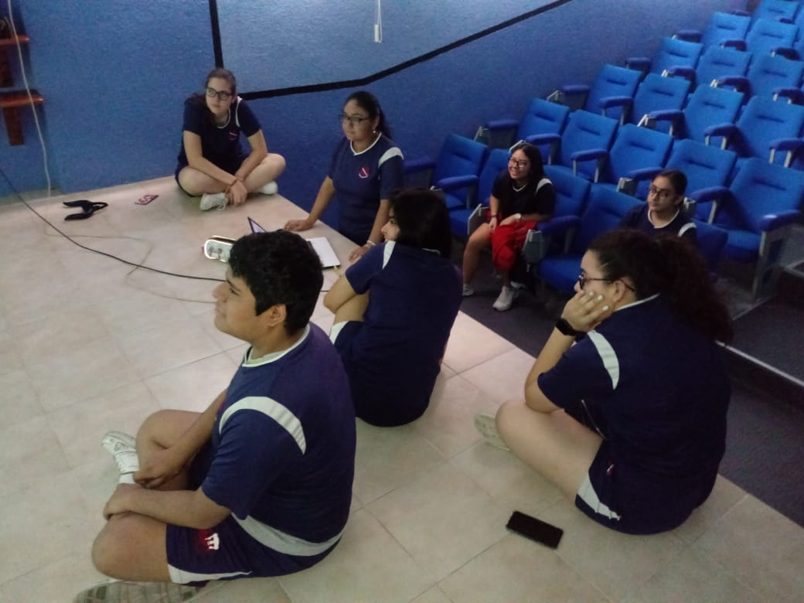
EVIDENCIAS
Colegio Buckingham
Quinto grado
Apartado 11

Slide 30
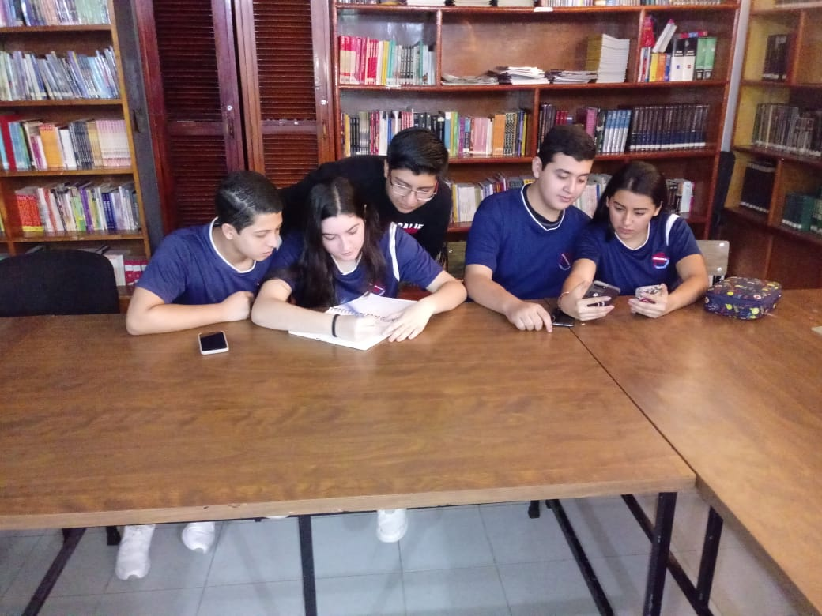
Colegio Buckingham
Quinto grado
Apartado 11

Slide 31
Colegio Buckingham
Quinto grado
El resultado será un guion dramático para su ejecución cuyo tema principal será la fabricación de los filtros caseros.
Análisis: El alumno comprendió el lenguaje técnico para la realización de un guion dramático.
Toma de decisiones: La descripción del guion cumplió con su propósito-

Slide 32
Colegio Buckingham
Quinto grado
Apartado 11
NOMBRE DE LA ACTIVIDAD
Elaboración de filtros Caseros
OBJETIVO
Elaborar filtros caseros para poder reutilizar el agua de los hogares, utilizando materiales básicos y de bajo costo para la comunidad.
GRADO
5to. año.
FECHA
06 de mayo de 2019
ASIGNATURAS PARTICIPANTES
QUIMICA III

Slide 33
Colegio Buckingham
Quinto grado
Apartado 11
JUSTIFICACIÓN
Estos filtros se construirán para que la población conozca el procedimiento de elaborar un filtro que puede ser utilizado en caso de que el agua no llegue completamente limpia a los hogares o algún desastre natural.
APERTURA
Conseguir todos los materiales propios para elaborar el filtro, en este caso son: Arena, carbón, piedras de diferentes tamaños, contenedores, malla.
DESARROLLO
Lavar las piedras, la grava y contenedores, ensamblar cada una de sus partes, desinfectar el filtro.
CIERRE
Realizar las pruebas correspondientes y corregir los detalles que impidieran su efectividad.

Slide 34
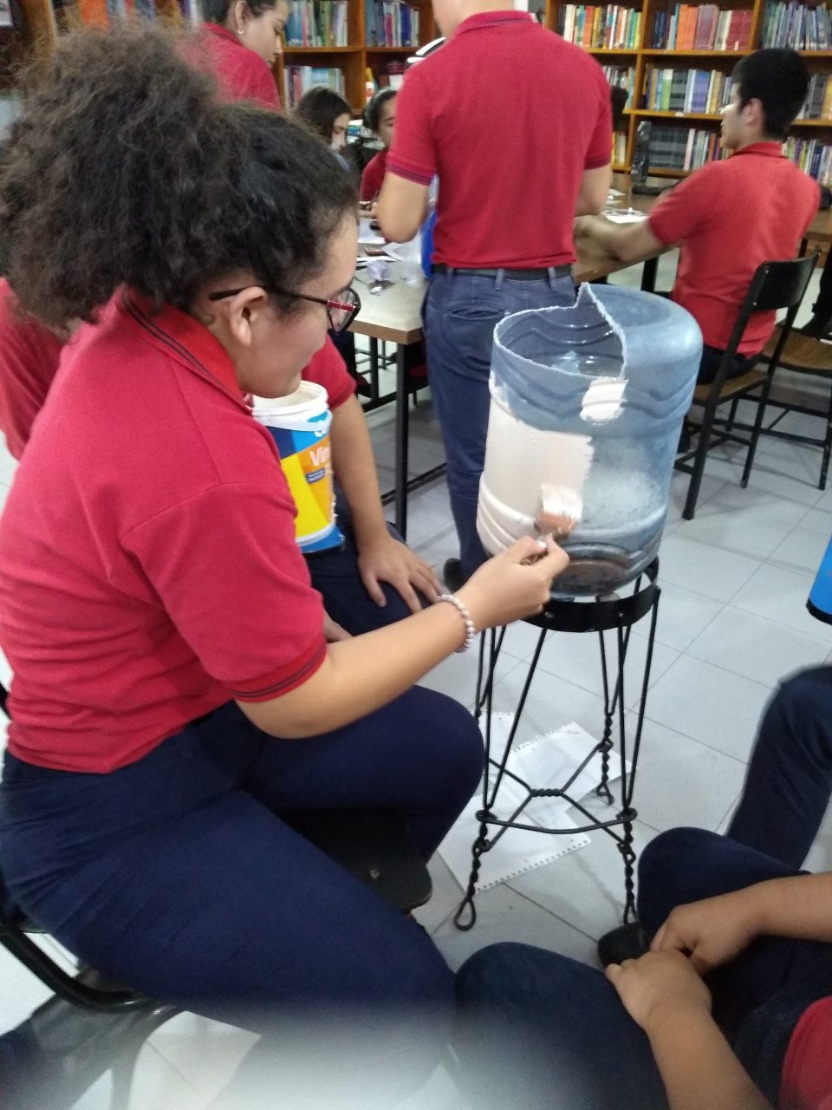
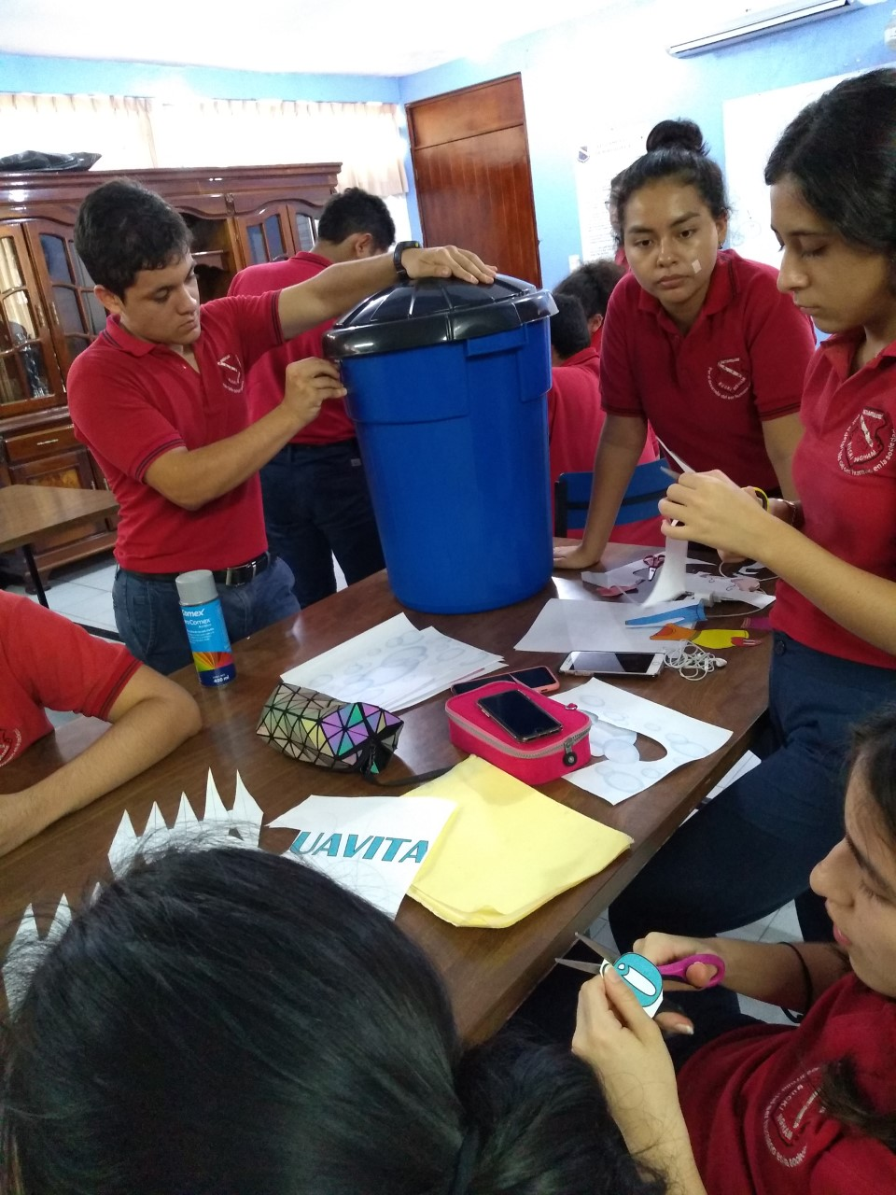
Colegio Buckingham
Quinto grado
EVIDENCIAS
Apartado 11

Slide 35
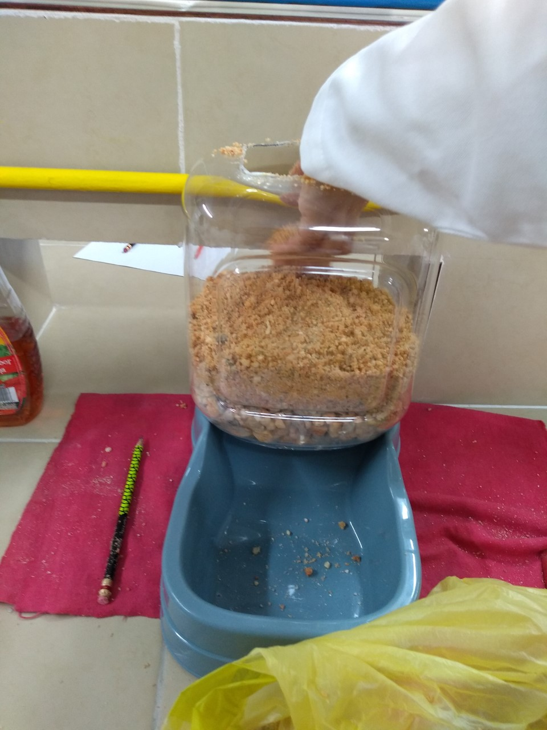
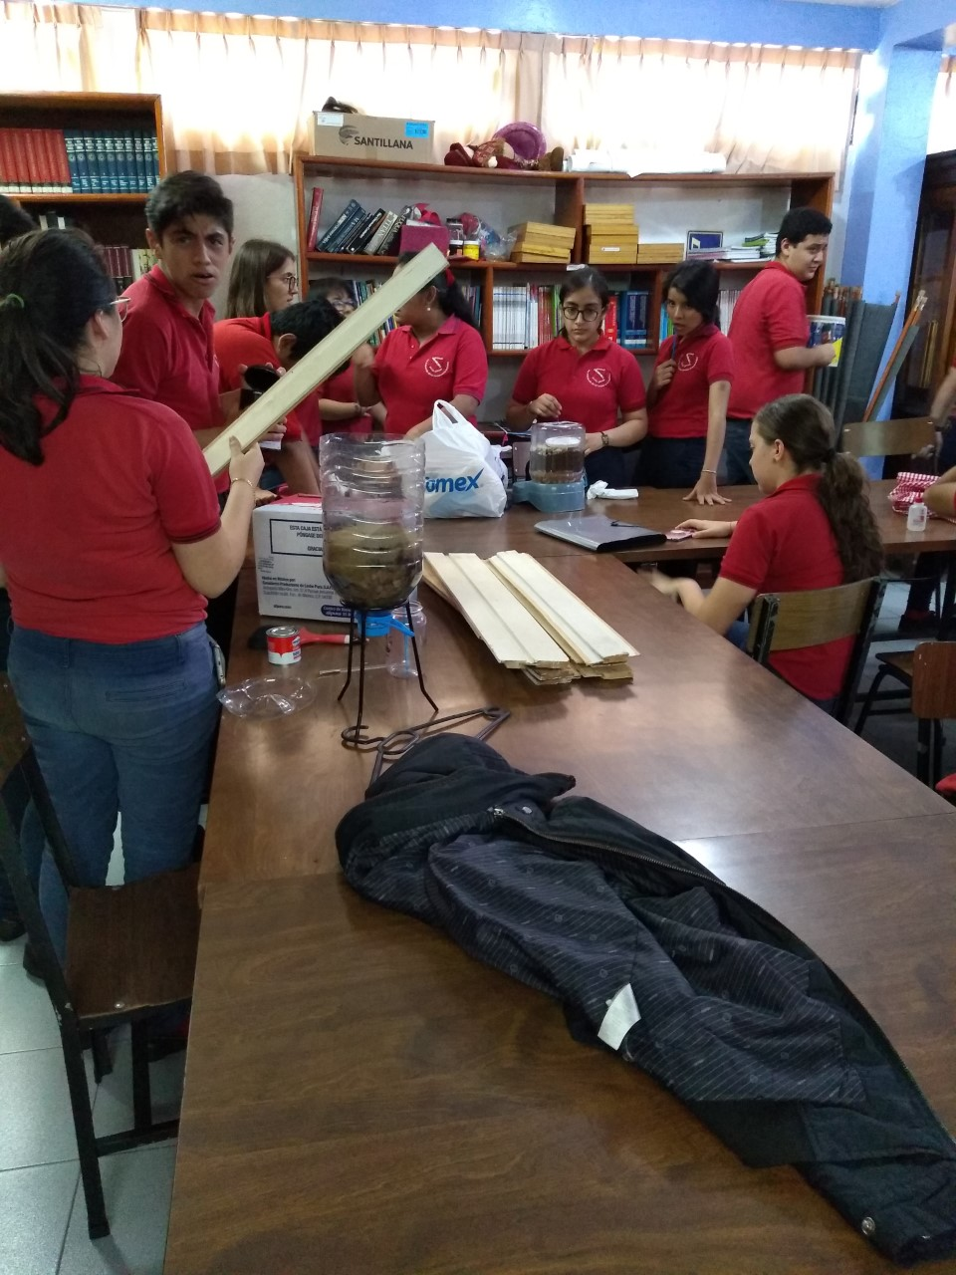
Colegio Buckingham
Quinto grado
Colegio Buckingham
Quinto grado
Apartado 11

Slide 36
Colegio Buckingham
Quinto grado
Apartado 11
Resultados: Los filtros caseros se utilizaran para que los alumnos conozcan su funcionamiento, los elaboren en casa y los puedan usar en sus actividades domésticas.
Análisis: Los alumnos realizaron diversos filtros que usaran en diferentes partes de su hogar utilizando diversos materiales.
Toma de decisiones: se buscaron materiales que no fueran tan caros para elaborar los filtros y técnicas fáciles de aplicar en cualquier hogar.

Slide 37
Colegio Buckingham
Quinto grado
Apartado 11
NOMBRE DE LA ACTIVIDAD
Tutorial de filtro casero.
OBJETIVO
Filmar video para la realización de filtro casero con sus 4 fases (Introductoria, orientación, fase de aplicación y fase de retroalimentación.
GRADO
5to. año.
FECHA
08 y 09 de mayo
ASIGNATURAS PARTICIPANTES
EDUCACIÓN ESTÉTICA Y ARTÍSTICA V

Slide 38
Colegio Buckingham
Quinto grado
Apartado 11
JUSTIFICACIÓN
Por medio de un video demostrar la utilidad de un filtro casero en diversas actividades domesticas.
APERTURA
Con base en el guion dramático se realizo un ensayo previo para la filmación del tutorial.
DESARROLLO
Utilizando como locación el laboratorio del colegio para seguridad del alumno con los materiales correspondientes .
CIERRE
Se difundió en diversas redes sociales para concientización del reuso del agua.

Slide 39
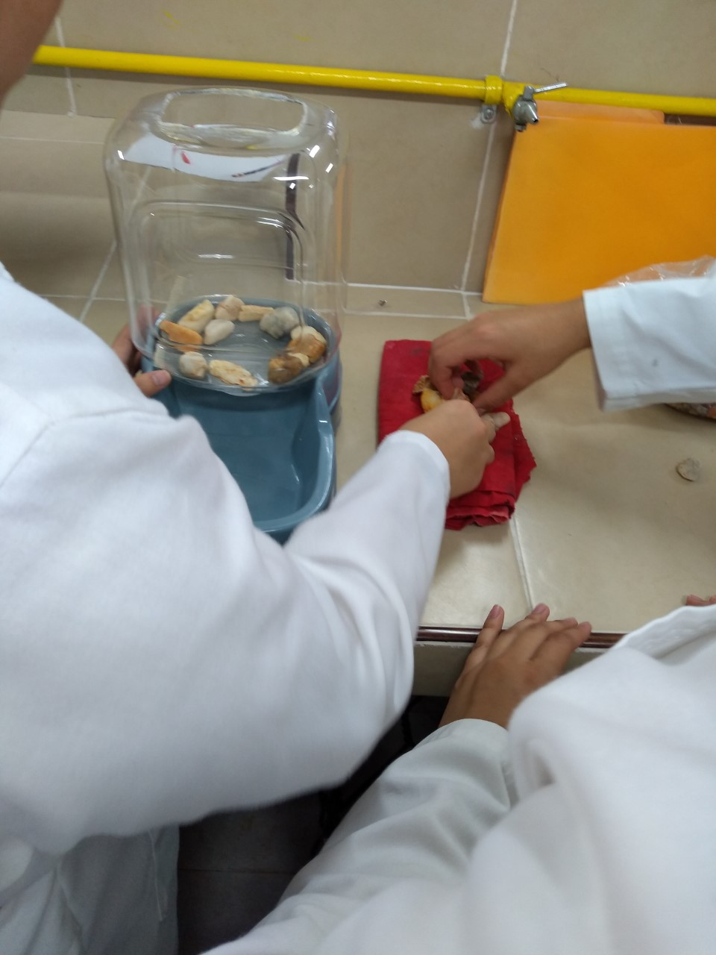
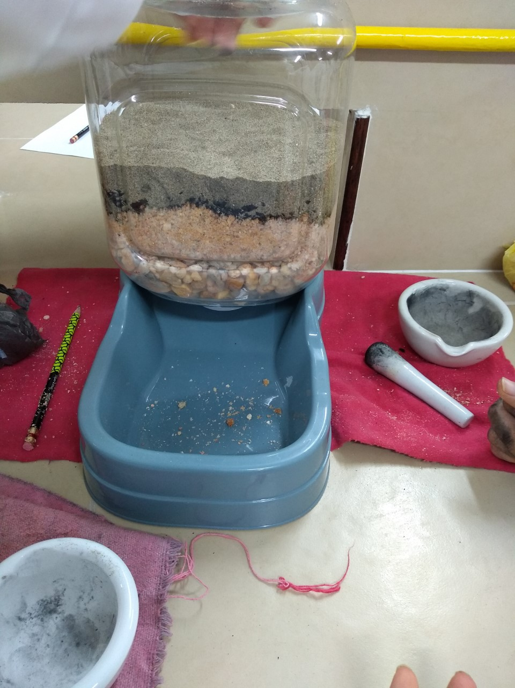
EVIDENCIAS
Colegio Buckingham
Quinto grado
Apartado 11

Slide 40
Colegio Buckingham
Quinto grado
Resultados: Se logrará realizar un video home para ser difundido a través de las redes sociales.
Apartado 11
Análisis: Se realizó el video home previa autorización de las actividades educativas para su difusión en la redes sociales.
Toma de decisiones: por disposición de las autoridades educativas internas y para salvaguardar la integridad física de los alumnos se tomó la decisión de proyectarlo de manera interna.

Slide 41
Colegio Buckingham
Quinto grado
NOMBRE DE LA ACTIVIDAD
Práctica de laboratorio
OBJETIVO
Identificar algún tipo de contaminante en el agua después de haber sido filtrada.
GRADO
5to. año.
FECHA
16 de mayo 2019
ASIGNATURAS PARTICIPANTES
Biología IV
Apartado 11
Apartado 11

Slide 42
Colegio Buckingham
Quinto grado
Apartado 11
JUSTIFICACIÓN
Identificar contaminantes del agua para reutilizarla en diferentes actividades domésticas
APERTURA
Realizar una lectura previa acerca de los principales contaminantes del agua.
DESARROLLO
Añadir floculantes al agua que se va a filtrar para que se sedimenten las partículas y proceder a filtrarla. Realizar una preparación temporal para identificar en el microscopio microrganismos patógenos.
CIERRE
No se logró identificar ningún tipo de microorganismo, comprobando de esta manera la eficacia del filtro, apta y en condiciones para su uso doméstico.

Slide 43
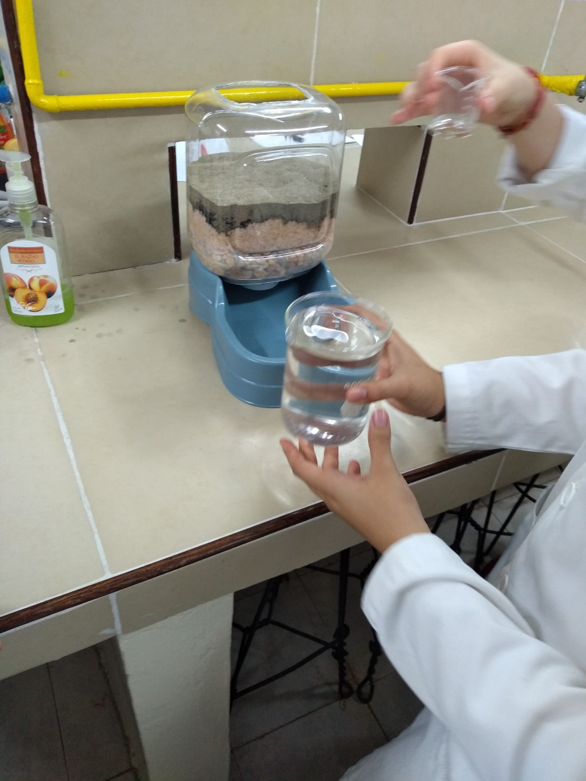
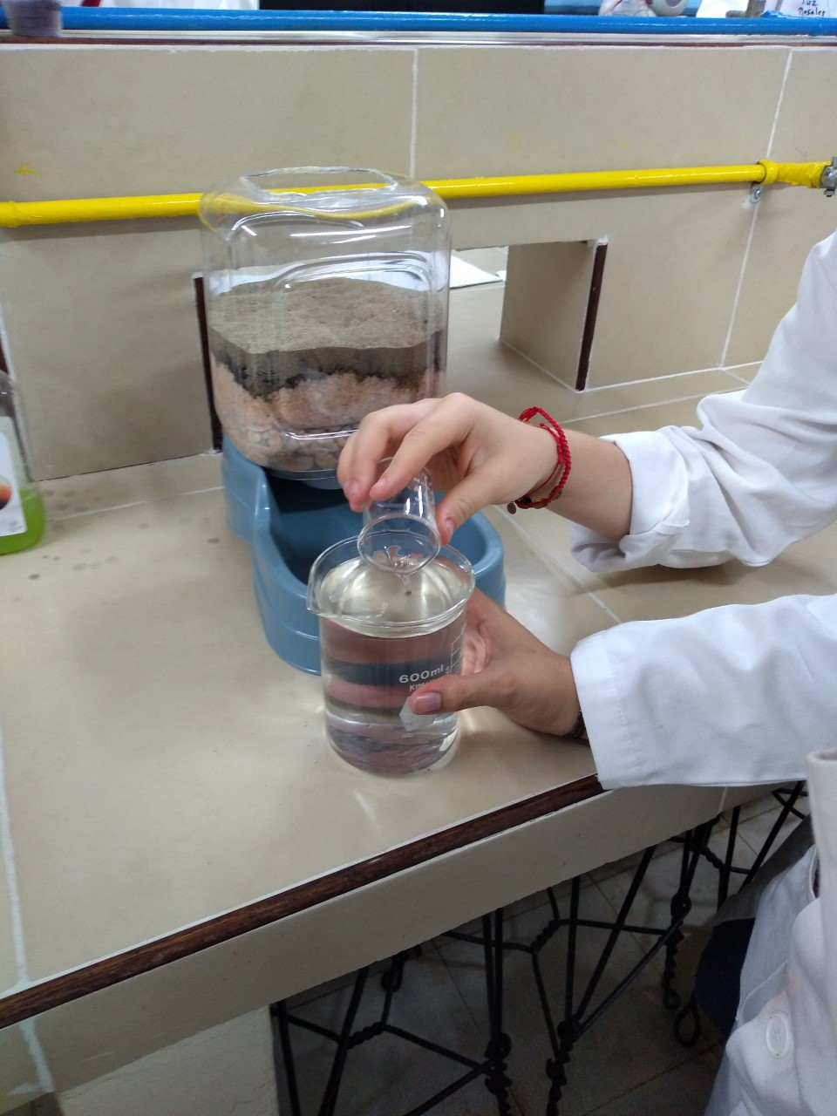
Colegio Buckingham
Quinto grado
EVIDENCIAS
Apartado 11

Slide 44
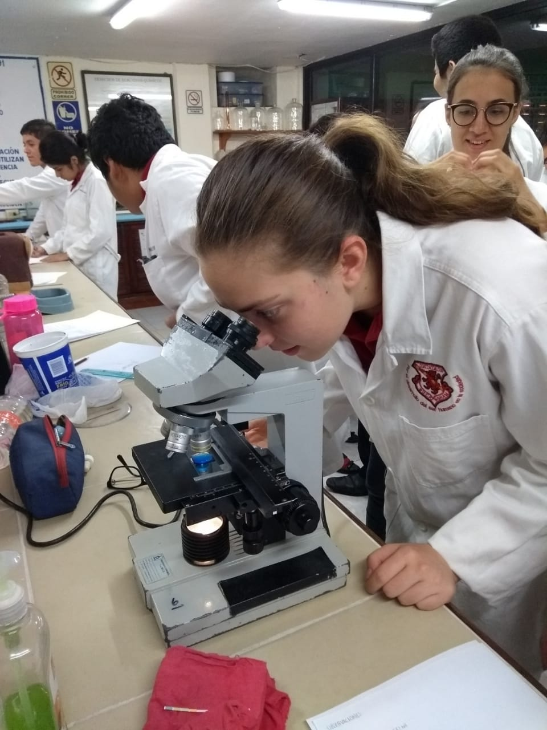
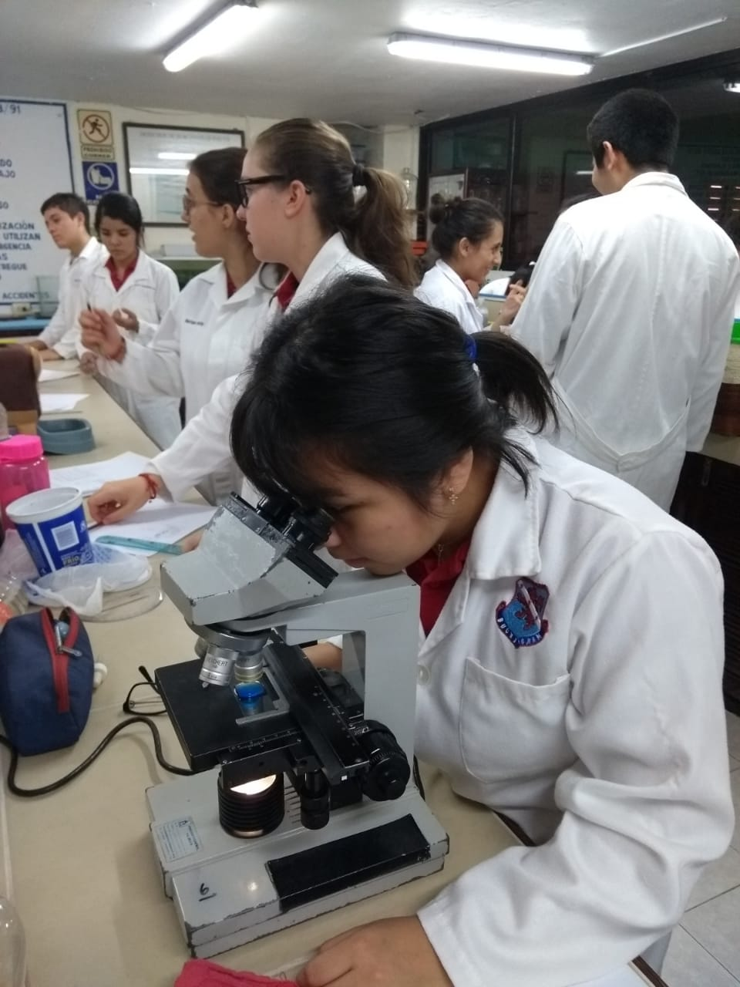
Colegio Buckingham
Quinto grado
Apartado 11

Slide 45
Colegio Buckingham
Quinto grado
Apartado 11
Resultados: Se logrará que los alumnos conozcan los diferentes microrganismos que puede contener el agua contaminada.
Análisis: Se realizó la práctica de laboratorio después de elaborar el filtro y se comprobó que el agua que salía de los filtros estaba libre de microrganismos.
Toma de decisiones: La práctica salió como se esperaba.

Slide 46
Colegio Buckingham
Quinto grado
Apartado 12
NOMBRE DE LA ACTIVIDAD
Exposición de filtros caseros
OBJETIVO
Exponer ante la comunidad estudiantil, el proceso de filtración y utilidad de los filtros caseros.
GRADO
5to. año.
FECHA
14 de mayo 2019
ASIGNATURAS PARTICIPANTES
Historia de México, Literatura Universal, Química, Educación Estética y Artística y Biología.

Slide 47
Apartado 12
Colegio Buckingham
Quinto grado
JUSTIFICACIÓN
Dar a conocer el resultado final del proyecto interdisciplinario, a toda la comunidad estudiantil.
APERTURA
Seleccionar el espacio para la exposición de los filtros caseros.
DESARROLLO
Se contó con la presencia de padres de familia, alumnos, personal docente y administrativo, a fin de que apreciaran el trabajo realizado por los alumnos de quinto año.
CIERRE
Se cumplió con el objetivo propuesto para el proyecto.

Slide 48
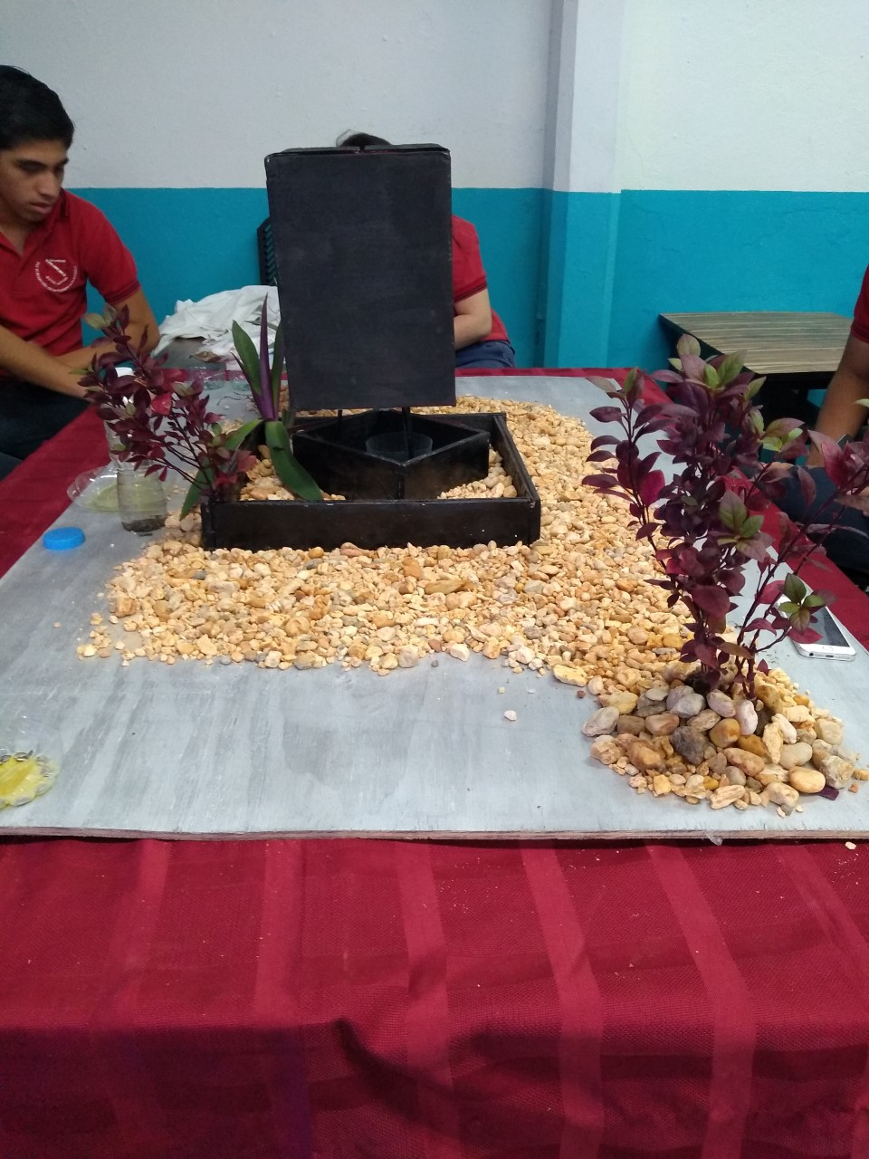
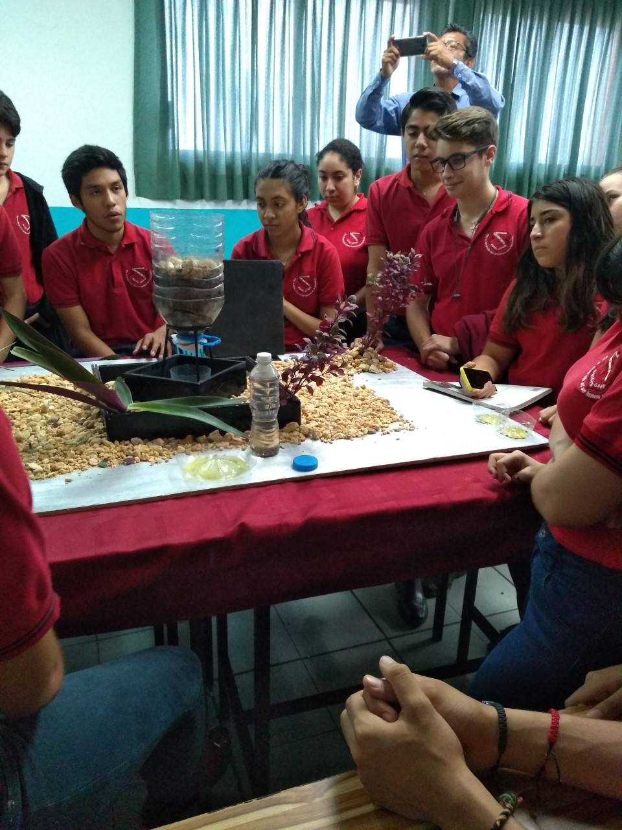
Colegio Buckingham
Quinto grado
Apartado 12

Slide 49
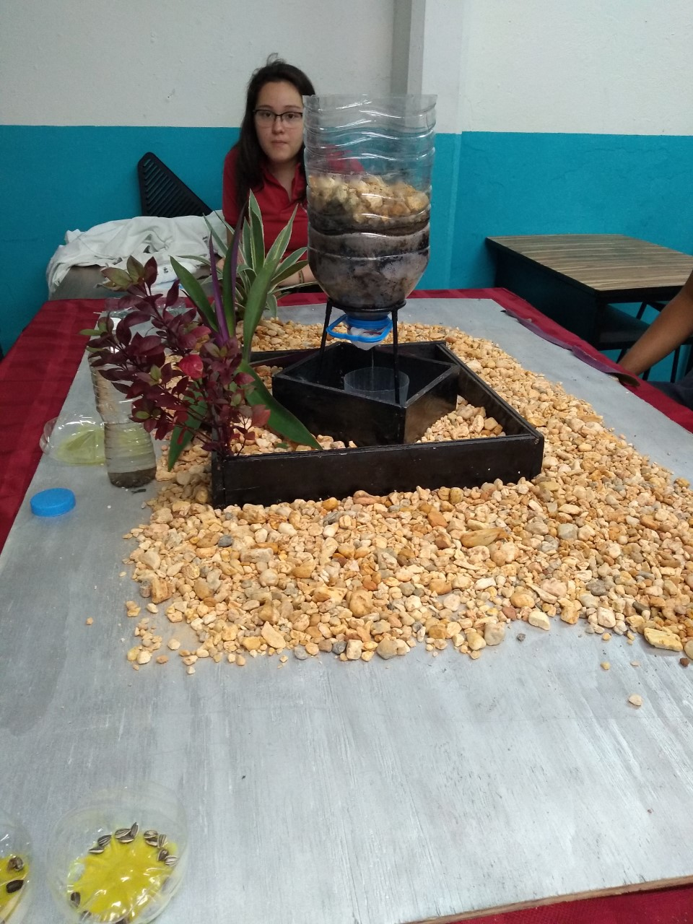
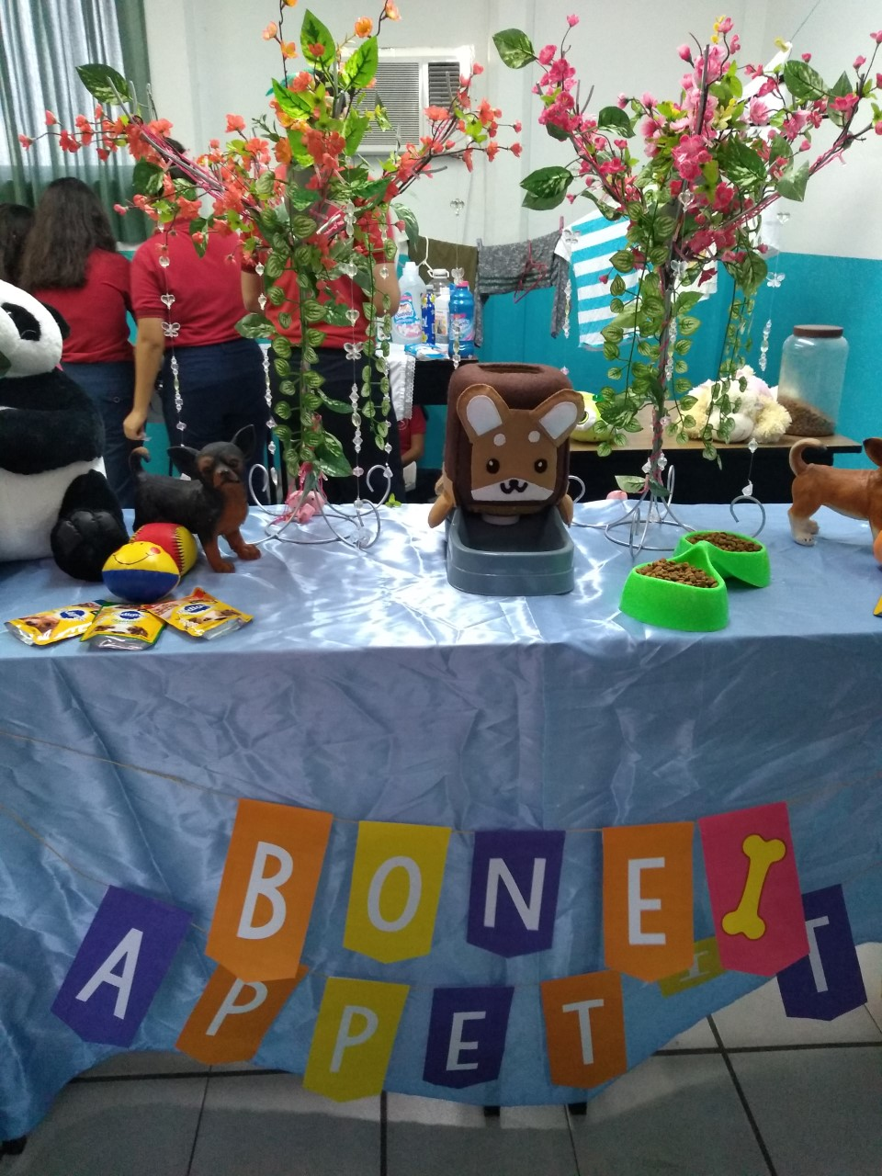
Colegio Buckingham
Quinto grado
Apartado 12

Slide 50
Colegio Buckingham
Quinto grado
Resultados: Se dará a conocer los filtros elaborados a toda la comunidad estudiantil: papás, alumnos y autoridades educativas.
Análisis: De acuerdo a los resultados llegamos a la conclusión de que podríamos hacer una mejor difusión de la elaboración de los filtros y además de que seria muy fácil elaborarlos.
Toma de decisiones: Se cambió el lugar de exposición de los proyectos debido a las inclemencias del tiempo.

Slide 51
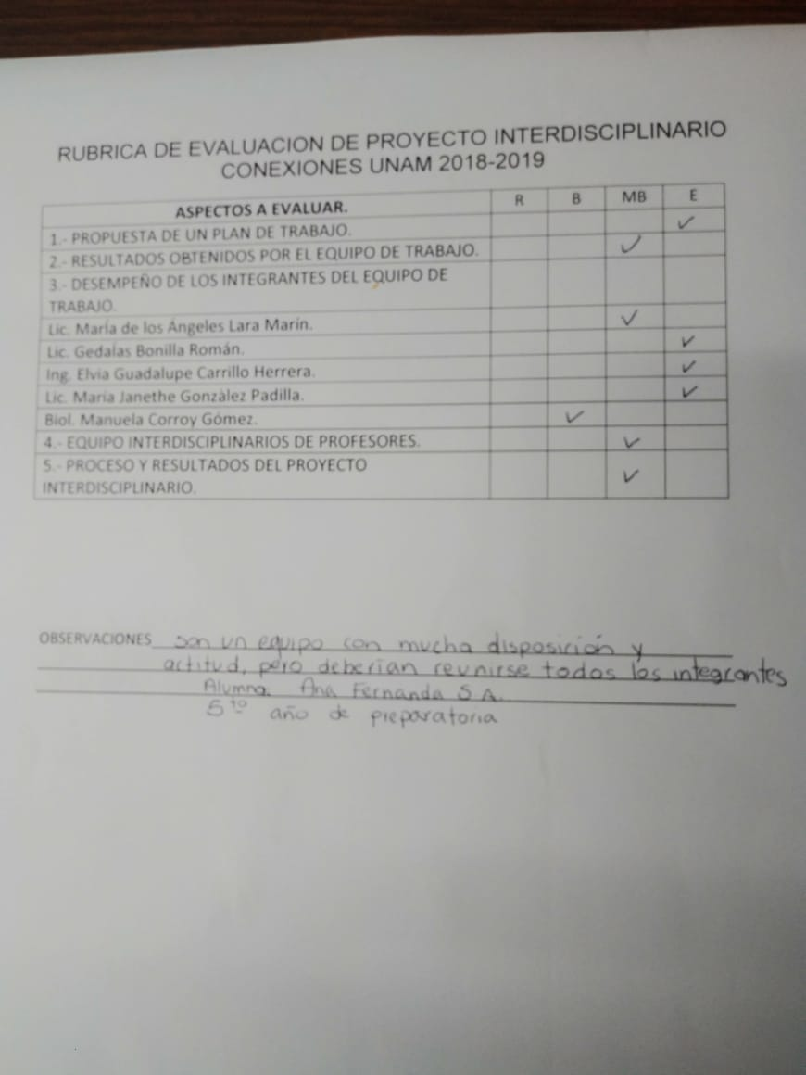
Colegio Buckingham
Quinto grado
Apartado 13

Slide 52
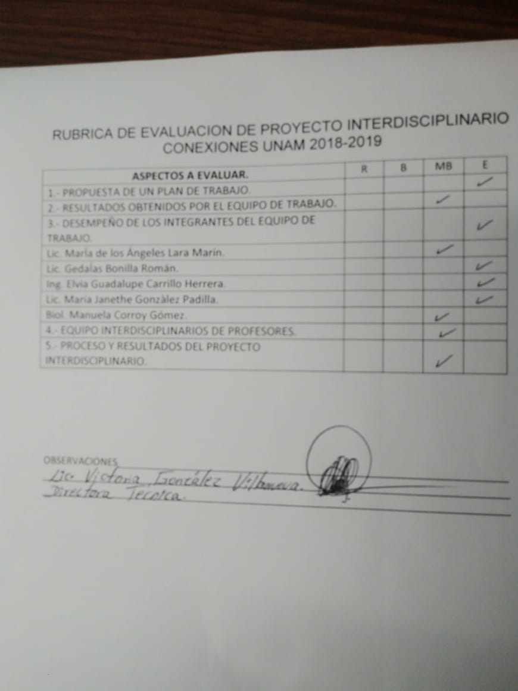
Colegio Buckingham
Quinto grado
Apartado 13

Slide 53
Colegio Buckingham
Quinto grado
Apartado 14
Cambios realizados
Se reestructuraron las materias participantes, al principio se consideraba a ciencias de la salud, sin embargo por cuestiones laborales no se pudo ajustar a nuestro horario de actividades.
En el ciclo escolar 2019-2020 la maestra de historia dejó la institución por lo que su reemplazo está pendiente.
La maestra de Biología tuvo un ajuste en su horario y dejó la asignatura de quinto grado.

